Slide 1
Diagrama de Casos de Uso
Relacionamentos

Slide 2
Tipos de Relacionamentos
Extensão (<<extends>>)
Permite adicionar um novo comportamento para um Caso de Uso existente de uma forma não obrigatória, ou seja, encapsula um cenário alternativo completo em um outro caso de uso.
Usa-se um relacionamento de extensão para:
Expressar rotinas de exceção ou para expressar o desmembramento de um caso de uso (quando um fluxo alternativo possui um fluxo grande ou que mereça uma atenção especial);
Separar um comportamento obrigatório de outro opcional;
Separar um trecho do caso de uso que será executado apenas em determinadas condições;
Separar trechos que dependam da interação com um determinado ator.

Slide 3
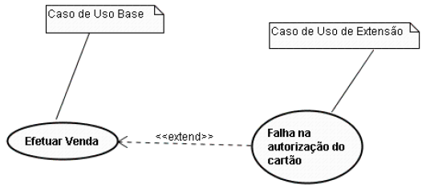
Tipos de Relacionamentos
Extensão (<<extends>>)
Exemplo: Durante a execução do caso de uso Efetuar Venda, no momento do pagamento pode haver algum tipo de falha na autorização do cartão. Veja que esse não é um procedimento normal, pois o pagamento pode ser feito em dinheiro, cheque, débito em conta, etc. Assim, havendo falha na autorização, o caso de uso pertinente deverá dar um tratamento à situação.

Slide 4
Tipos de Relacionamentos
Inclusão (<<include>>) em que um cenário já identificado de funcionalidade é inserido sempre na execução de um outro cenário como forma de complementação obrigatória de atividades. O Caso de Uso incluído fornece um comportamento específico para o Caso de Uso que o utiliza;
Usa-se um relacionamento de inclusão quando existem cenários cujas ações servem a mais de um caso de uso.

Slide 5
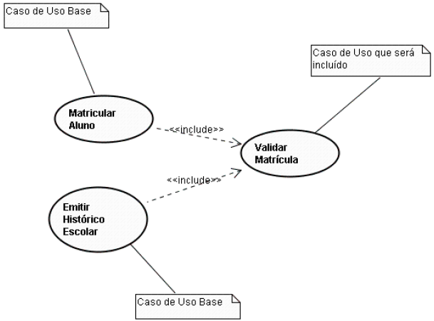
Tipos de Relacionamentos
Inclusão (<<include>>)
Exemplo: Durante a execução dos casos de uso Matricular Aluno e Emitir Histórico Escolar necessita-se do cenário que está no caso de uso Validar Matrícula. Dessa forma, nestes pontos o caso de uso Validar Matrícula será internamente copiado.

Slide 6
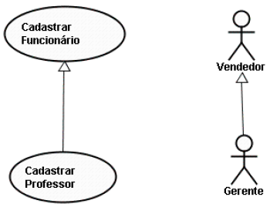
Tipos de Relacionamentos
Generalização em que o novo Caso de Uso é uma especialização de um Caso de Uso existente. Para o Caso de Uso herdado, ainda cabe adicionar novas características à sua estrutura ou sobrecarregar (mudar) características existentes.
Um relacionamento de generalização é representado graficamente pela seta de generalização, que corresponde a uma linha sólida com uma única seta fechada, mas não preenchida em uma das pontas. A seta parte do caso de uso mais específico em direção ao mais genérico.

Slide 7
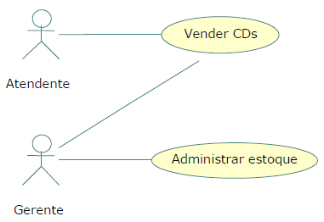
Tipos de Relacionamentos - Exemplo
Uma loja de CDs possui discos para venda. Um cliente pode comprar uma quantidade ilimitada de discos para isto ele deve se dirigir à loja. A loja possui um atendente cuja função é atender os clientes durante a venda dos discos. A loja também possui um gerente cuja função é administrar o estoque para que não faltem discos. Além disso é ele quem dá folga ao atendente, ou seja, ele também atende os clientes durante a venda dos discos.

Slide 8
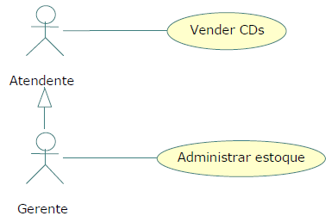
Tipos de Relacionamentos - Exemplo
Generalizando atores:

Slide 9
Tipos de Relacionamentos - Exemplo
Novos requisitos:
As vendas podem ser à vista ou a prazo. Em ambos os casos o estoque
é atualizado e uma nota fiscal, entregue ao consumidor.
No caso de uma venda à vista, clientes cadastrados na loja e que compram mais de 5 CDs de uma só vez ganham um desconto de 1% para cada ano de cadastro.
No caso de uma venda a prazo, ela pode ser parcelada em 2 pagamentos com um acréscimo de 20%. As vendas a prazo podem ser pagas no cartão ou no boleto. Para pagamento com boleto, são gerados boletos bancários que são entregues ao cliente e armazenados no sistema para lançamento posterior no caixa. Para pagamento com cartão, os clientes com mais de 10 anos de cadastro na loja ganham o mesmo desconto das compras a vista.

Slide 10
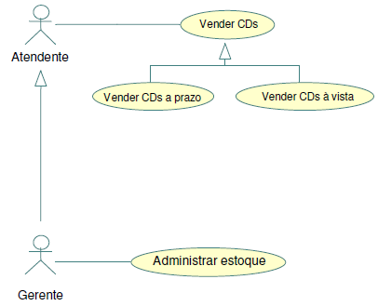
Tipos de Relacionamentos - Exemplo
Identificando generalização entre casos de uso

Slide 11
Tipos de Relacionamentos - Exemplo
Novos requisitos:
As vendas podem ser à vista ou a prazo. Em ambos os casos o estoque
é atualizado e uma nota fiscal, entregue ao consumidor.
No caso de uma venda à vista, clientes cadastrados na loja e que compram mais de 5 CDs de uma só vez ganham um desconto de 1% para cada ano de cadastro.
No caso de uma venda a prazo, ela pode ser parcelada em 2 pagamentos com um acréscimo de 20%. As vendas a prazo podem ser pagas no cartão ou no boleto. Para pagamento com boleto, são gerados boletos bancários que são entregues ao cliente e armazenados no sistema para lançamento posterior no caixa. Para pagamento com cartão, os clientes com mais de 10 anos de cadastro na loja ganham o mesmo desconto das compras a vista.

Slide 12
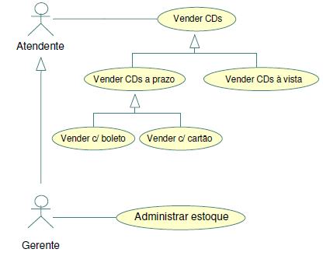
Tipos de Relacionamentos - Exemplo
Identificando mais generalização de casos de uso:

Slide 13
Tipos de Relacionamentos - Exemplo
Novos requisitos:
No caso de uma venda à vista, clientes cadastrados na loja e que compram mais de 5 CDs de uma só vez ganham um desconto de 1% para cada ano de cadastro.
No caso de uma venda a prazo...
  ...Para pagamento com cartão, os clientes com mais de 10 anos de cadastro na loja ganham o mesmo desconto das compras à vista.

Slide 14
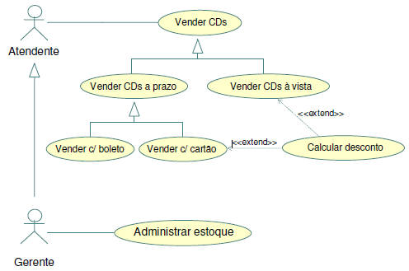
Tipos de Relacionamentos - Exemplo
Identificando dependência: extensão

Slide 15
Tipos de Relacionamentos - Exemplo
Novos requisitos:
Para efetuar vendas ou administrar estoque, atendentes e gerentes terão que validar suas respectivas senhas de acesso ao sistema.

Slide 16
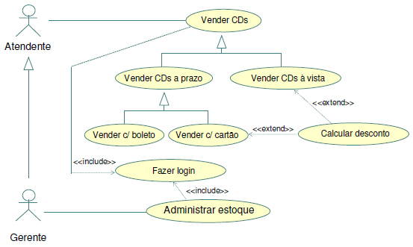
Tipos de Relacionamentos - Exemplo
Identificando dependência: inclusão

Slide 17
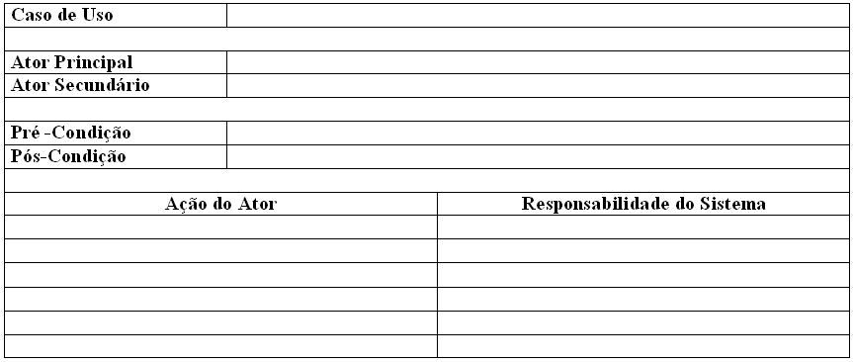
Lay-out Descrição Baixo Nível – Modelo 2

Slide 18
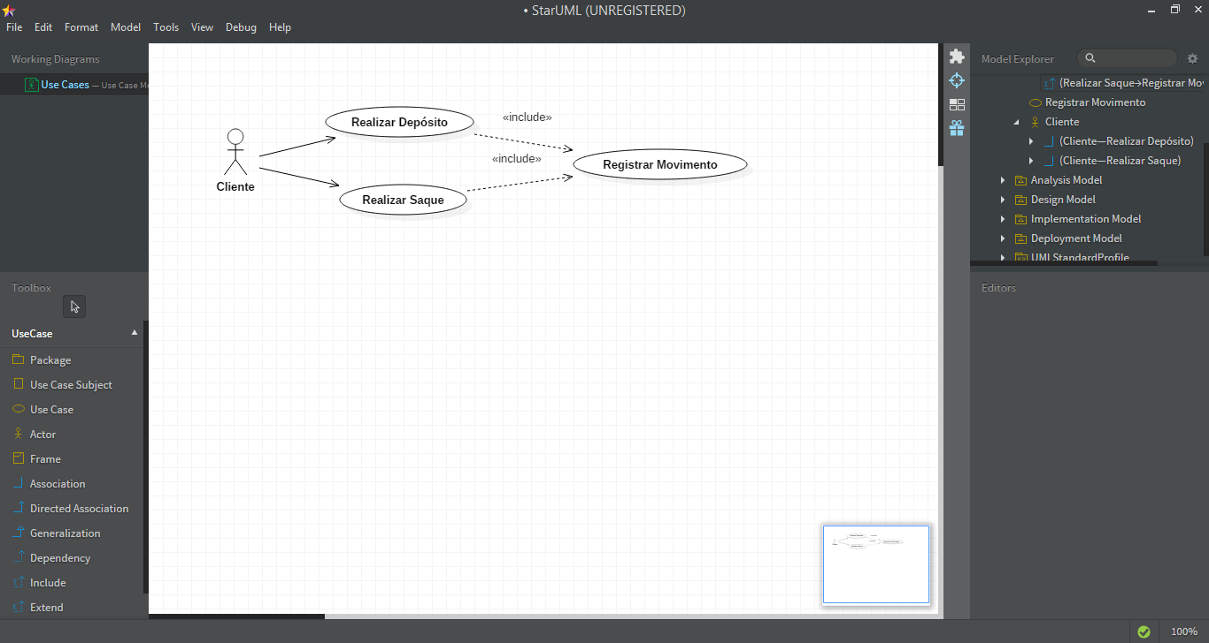
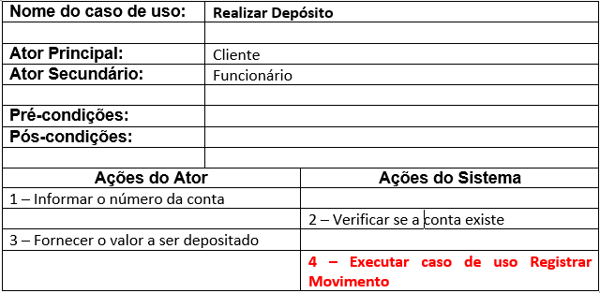
Exemplo Descrição Baixo Nível - Inclusão

Slide 19
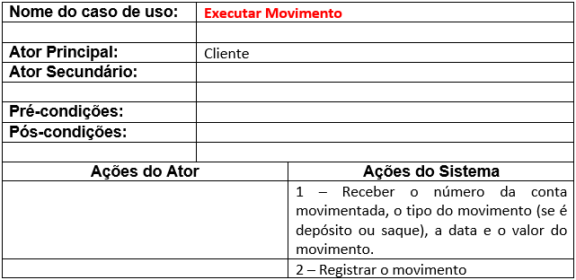
Exemplo Descrição Baixo Nível - Inclusão

Slide 20
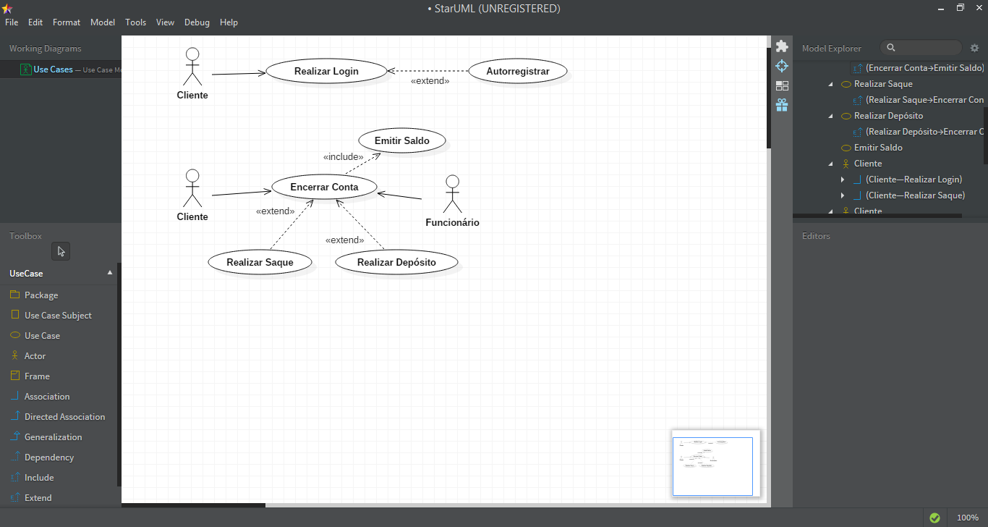
Exemplo Descrição Baixo Nível - Extensão

Slide 21
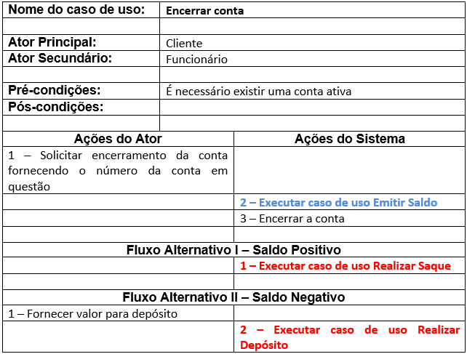
Exemplo Descrição Baixo Nível - Extensão

Slide 22
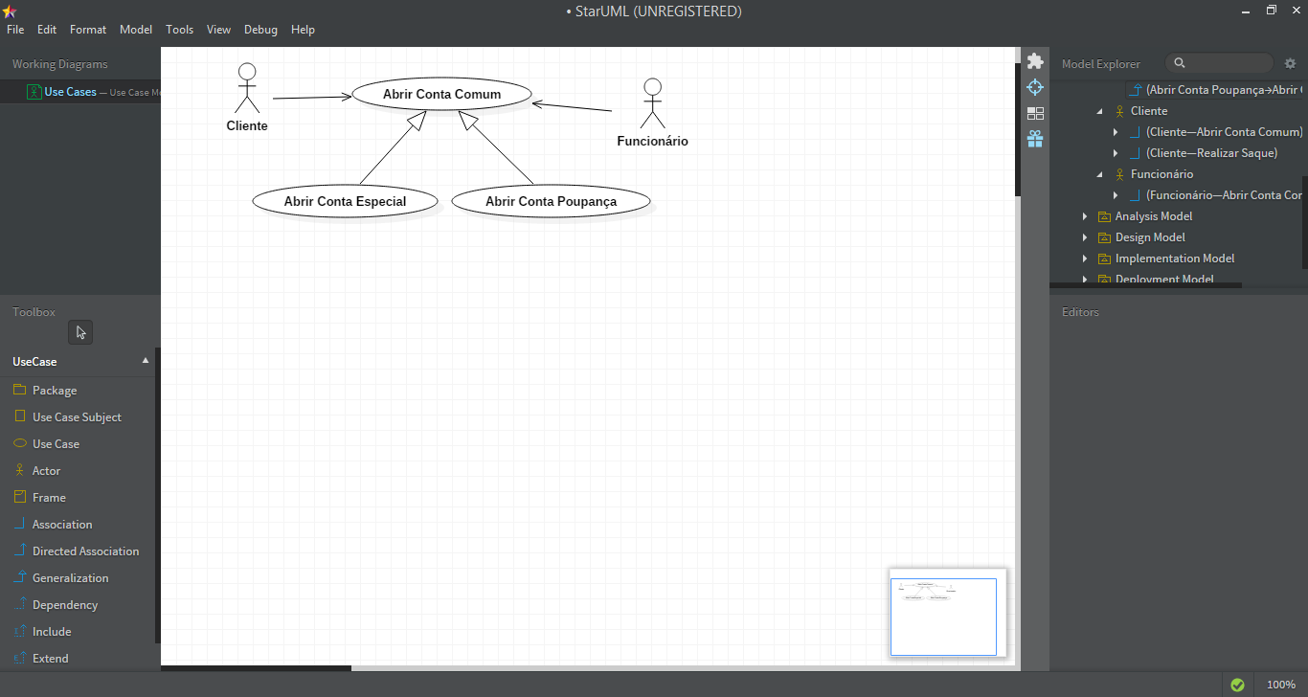
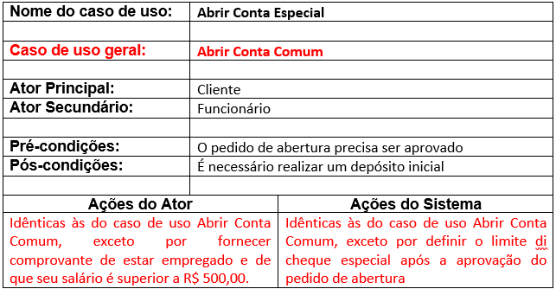
Exemplo Descrição Baixo Nível – Generalização / Especialização

